Slide 1


Analyse de données RNA-seq
Champignons Fusarium
Groupe
Djemilatou OUANDAOGO
Linda KHODJA
Lucien PIAT
Maroa ALANI
Encadrante
Marie BEURTON-AIMAR
Clients
Nadia PONTS
Fabien DUMETZ

Slide 2
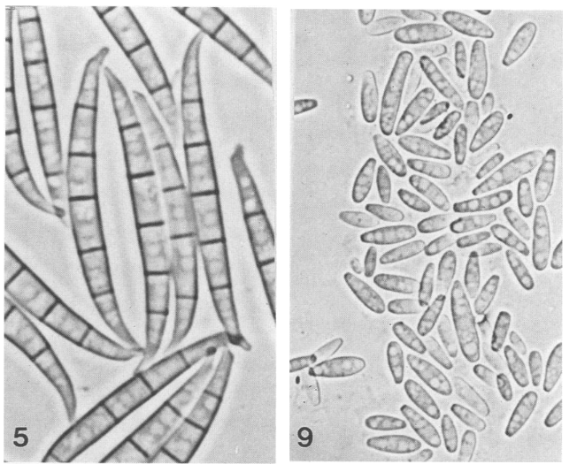
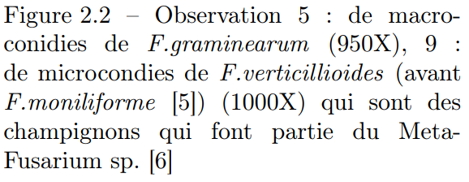
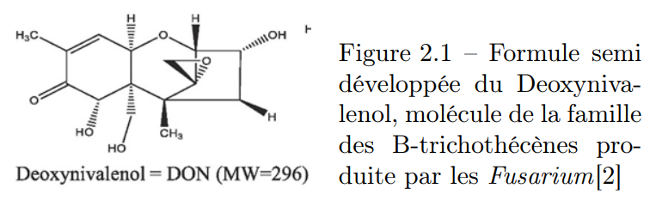
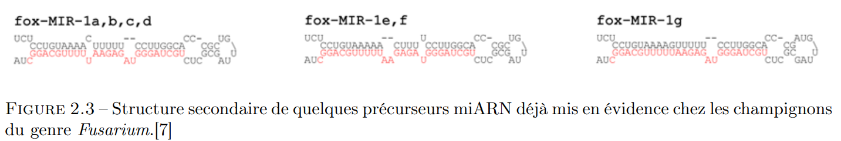
Introduction
L’INRAe, équipe Mycologie et Sécurité des Aliments
Étudie les champignons du genre Fusarium
Les Fusariums produisent des mycotoxines
Changement d'échelle, le Méta-Fusarium
Communication mise en évidence grâce à des miARN

Slide 3
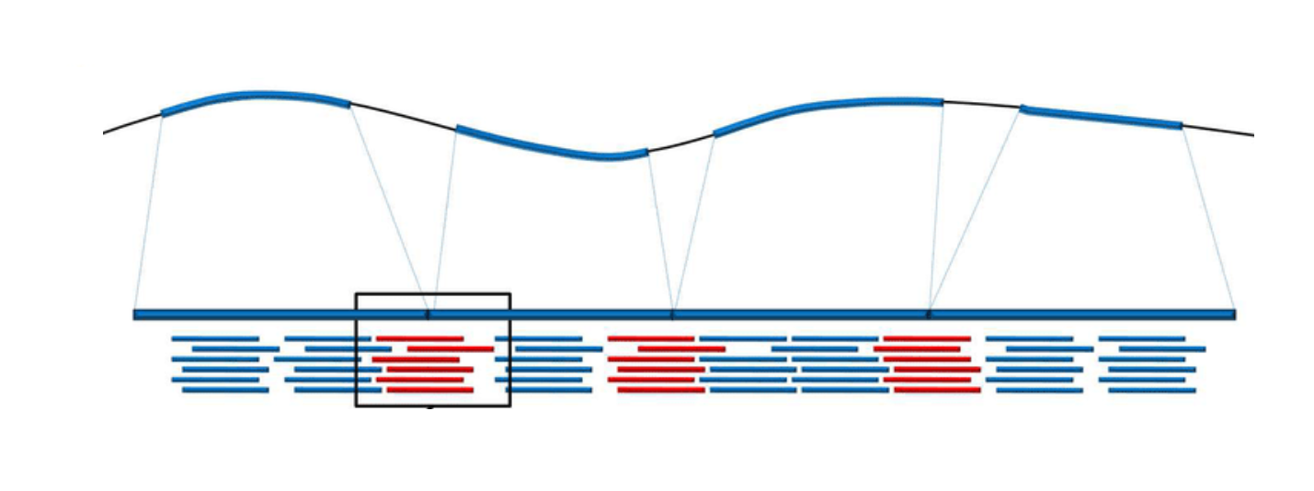

Objectifs
Créer un programme python capable:
D’analyser les données séquencées
D’identifier les microARN produits dans chaque scénario de culture
Repérer les spécificités
Les quantifier
Produire des figures

Slide 4
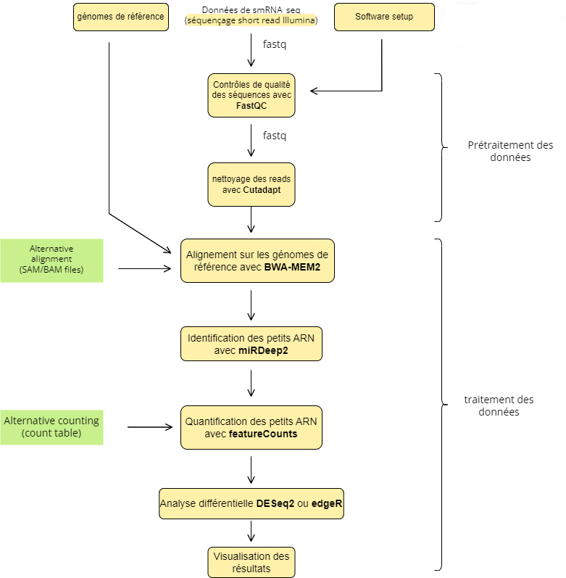
Choix de réalisation et Pipeline
Contrôle qualité
Nettoyage des reads
Alignement sur les génomes de référence
Identification et quantification des miARN
Analyse différentielle
Visualisation des résultats

